Slide 1



Муниципальное бюджетное образовательное учреждение детский сад № 5 «Родничок» комбинированного вида с. Сарыг-Сеп
Дистанционное обучение
четвертая неделя января 2022 года
для детей 6-7 лет

Slide 2


Сопровождение проводится по программе психолого-педагогических занятий для детей 6-7 лет Куражевой Н.Ю.
Здравствуйте,
уважаемые родители и дети.
Если ребёнок не может справиться с заданием, помогите ему.
Приветствие. Посмотрите друг на друга и улыбнитесь!

Slide 3
Прочитайте ребёнку сказку:
Сказка «Обманный отдых»
Приближались холода. Все реже солнце появлялась на небе, где-то снег уже прикрыл землю, а ночи стали длин­ными и темными. Лес уснул до Весны.
Но в школе жизнь продолжалась. После каникул, вер­нувшись в класс, ребята долго не могли наговориться о своих впечатлениях. Особенно увлекательными были ис­тории Лисенка. Он с утра до ночи смотрел телевизор и пересказывал друзьям фильмы и мультики.
— А мне мама не разрешает долго смотреть телеви­зор, — пожаловалась Белочка.
— Да и мне не разрешает, —ответил Лисенок. —Но как только родители заняты каким-то делом или легли спать, я сразу же использую счастливый момент, вклю­чаю телевизор и смотрю.
— Почему же взрослые такими вредными бывают, ни телевизор, ни компьютер не разрешают? Жалко им, что ли? — обиженно спросил Зайчонок.
— Конечно жалко! — вмешался в разговор учи­тель. — Только не телевизор или компьютер, а своих любимых детей. Они хотят, чтобы вы, ребята, росли крепкими и здоровыми. Учеба отнимает много сил, по­этому дополнительные нагрузки принесут еще больше вреда здоровью. Полезнее будет бегать, играть на све­жем воздухе, полноценно питаться и своевременно ло­житься спать.

Slide 4
— Но ведь нельзя же детей от любимых занятий во время отдыха отрывать? — возмутился Волчонок.
— Это обманный отдых! Если занятия, хоть и люби­мые, ухудшают зрение и память, способствуют усталос­ти, перевозбуждению, то зачем они нужны дорогому сы­ночку или доченьке? — продолжал учитель Еж.
— Но у меня прекрасная память, я все телепередачки наизусть помню, — похвастался Лисенок.
— Да, это точно, он так здорово их нам рассказы­вал, — подтвердил Волчонок.
— бее яркое, удивительное запоминается легко, вы­тесняя нужные, но не всегда интересные события или зна­ния, — объяснял учитель. — Вот попробуй, вспомни сей­час таблицу умножения?
— Всю? — удивился Лисенок. — Ноя помню самые лег­кие примеры, а сложные, наверное, все за каникулы поза­были.
— Но почему же? Я помню! — возразила Белочка. И протараторила таблицу в один миг.
— И мы тоже помним! — ответили Волчонок и Зайчо­нок.
— Правильно! — продолжал учитель. — Потому что вы как следует отдыхали и в вашей памяти телепередачи не поселились.
— Но зато они интереснее, чем таблица, — провор­чал Лисенок. — А отдыхать мне не нужно, я и так хорошо смогу учиться.

Slide 5

— Вот и Поющий Цветок тоже так думал, а получи­лось совсем по-другому, — сказал учитель.
— Вы расскажете нам историю о нем? — попросили ученики и устроились поудобнее...
«В одном доме жил-был Поющий Цветок. Вообще-то, это комнатное растение с длинным зеленым стеблем и листьями, похожими на гладкие атласные ленты. Но раз в год, в начале лета, у него появлялись чудесные цветы, ко­торые напоминали крупные золотистые колокольчики. Они мелодично звенели, когда Цветок поливали или рыхлили его землю. Но самое удивительное пение этих колокольчиков можно было услышать на закате летнего дня. Все расте­ния и птицы замирали в эти минуты и наслаждались вол­шебными звуками. Но эта песня отнимала много сил у По­ющего Цветка, ему требовался отдых. Цветок ставили в темное место, чтобы листья замедляли свой рост и не вытягивали из клубня питательные вещества. Затем его подкармливали, удобряли, и на следующий год он продол­жал радовать всех своим пением. Но однажды Поющий Цветок очень загордился собой:
— Я могу своим пением покорить весь мир!
— Как же ты будешь покорять, если большую полови­ну своей жизни ты спишь? — возразил ему Воробей, кото­рый примостился на подоконнике.
— А я не буду спать! Буду петь круглый год! — отве­тил Поющий Цветок.

Slide 6

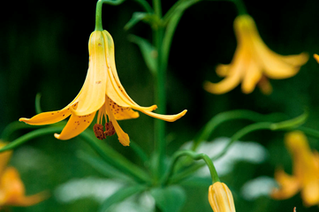

Slide 7
Так он и сделал. Перелетные птицы улетели в теп­лые края, деревья сбросили листву, все готовились к от­дыху. Но Цветок продолжал петь, правда, меньше радости звучало в его мелодиях, меньше волшебства. Может быть, потому, что против всех законов природы Поющий Цветок отказывал себе в отдыхе? Скоро изменились его колокольчики, они стали бледными и вялыми. А песня ис­чезла совсем.
— Что же ты не поешь? — спросил его Воробей,
— Не могу, не получается, — грустно ответил Цве­ток.
— Конечно! — произнес Воробей. — Ведь ты потра­тил все силы, а новых не накопил. Нам, воробьям, как все­му живому, тоже нужно накапливать силы, о не только их тратить. Поэтому мы кушаем разнообразную пищу, спим нужное количество времени, дышим свежим возду­хом. А иначе крылышки слабеют, глазки тускнеют, так и заболеть недолго.
— По-моему, я уже заболел, голоса совсем нет. Что же теперь мне делать? — спросил приунывший Цветок.
— Теперь уж лечиться, а затем отдыхать, чтобы сле­дующим летом ты смог нас вновь радовать волшебным пением своих колокольчиков, — посоветовал Поющему Цветку Воробей».
— Грустная история, — заметила Белочка.

Slide 8

— Но я думаю, что потом все хорошо закончилось, — приободрил учеников Еж, — и Поющий Цветок в летние вечера где-то поет.
— Так, с отдыхом все понятно, а как же мне успеть все, что я хочу, и что нужно мне сделать? — спросил рас­терявшийся Лисенок.
— Для этого многие школьники соблюдают режим дня. То есть расписание, примерное время своих дел, игр, заня­тий, еды, прогулки и сна. Вы еще не пробовали этого сде­лать? — спросил учитель.
— Нет!!! — ответили ребята.
— Тогда я предлагаю всем продумать режим дня вме­сте со своими родителями и завтра поделиться резуль­татами, — предложил учитель Еж.
После того как дети прослушали сказку, попросите ребёнка поделиться впечатлениями от услышанного.
Задайте ребёнку вопросы.
О чем эта сказка? Чему она учит? Какие чувства вызывает эта сказка? Какие эпизоды вызвали радостные чувства, какие — грустные? Как конкретно мы это знание будем использовать в своей жизни?

Slide 9
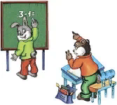


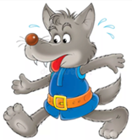
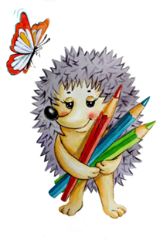

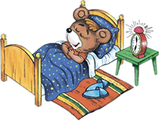
Упражнение «Распорядок дня»
Рассмотрите с ребёнком картинки с изображением различных действий. На картинках герои «Лесной школы» каждый герой делает следующее:
− просыпается утром и встает с постели;
− умывается и чистит зубы;
− делает зарядку;
− завтракает;
− идет в школу;
− играет;
− делает уроки;
− ужинает;
− читает;
− принимает ванну; готовится ко сну;
− ложится спать.
Дети рассматривают рисунки и рассказывают исто­рию о распорядке дня.

Slide 10


Устали? Немного отдохнём.

Slide 11

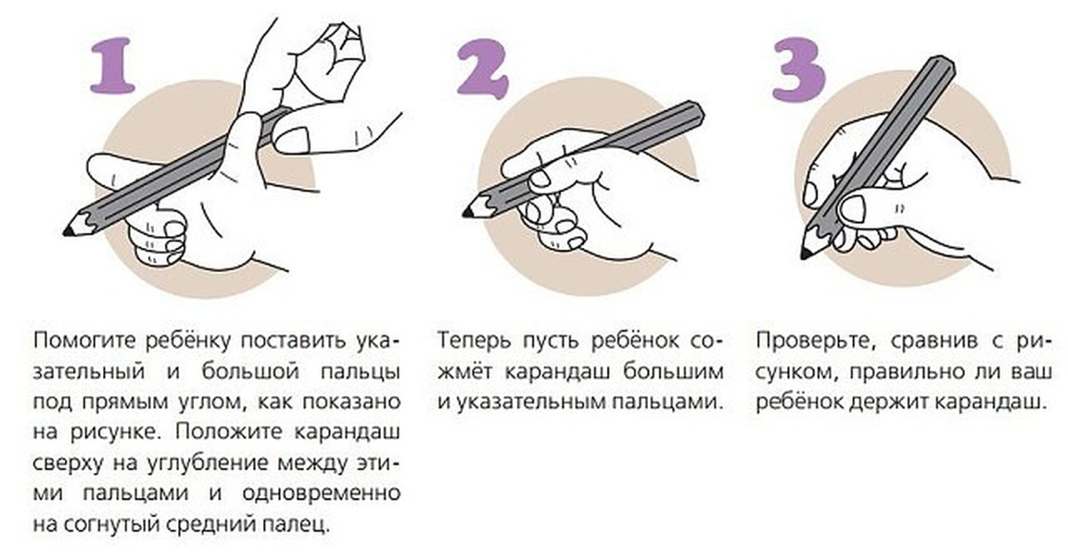
Учись держать карандаш правильно!

Slide 12
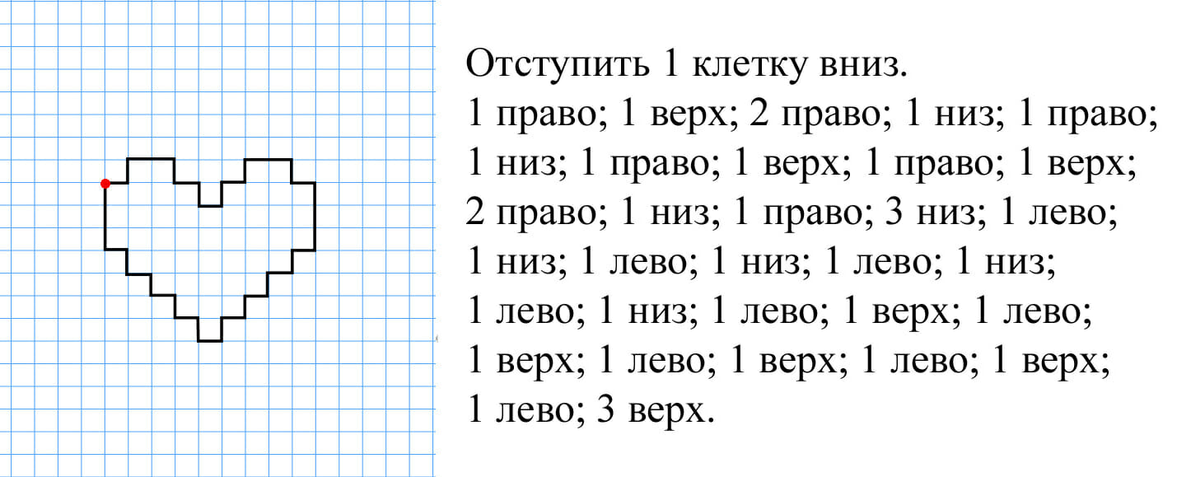
Упражнение «Диктант»
Детям нужно на чистом листе в клеточку нарисовать диктант по клеточкам и раскрасить получившуюся фигуру

Slide 13
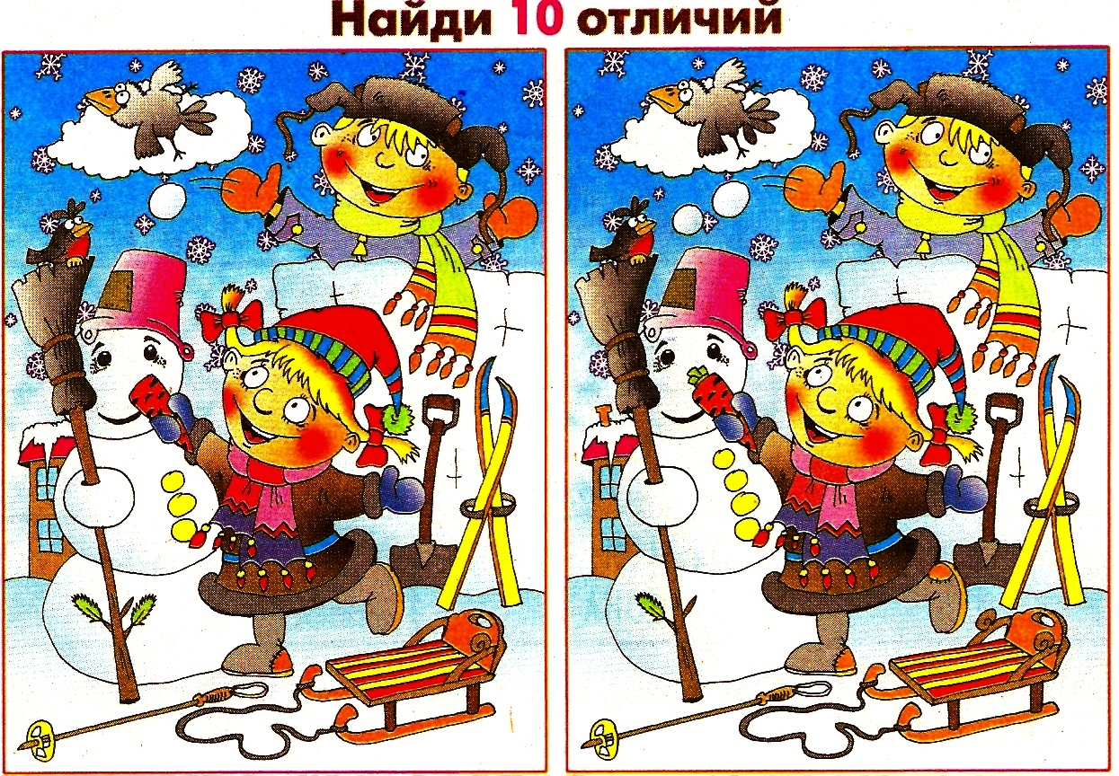

Игра «Найди отличия»

Slide 14
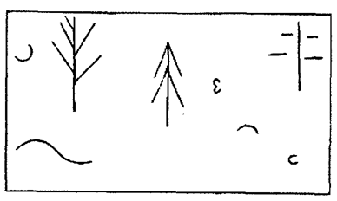


Игра «Волшебный лес»
Каждый участник игры (их может быть двое или больше) получает лист бумаги и карандаши. На листе кроме схематических изображений деревьев сделаны незаконченные изображения. Картинка может быть та­кой, как на рисунке.
Предложите ребёнку нарисовать волшебный лес, а потом рассказать о нем интересную историю. Дорисуйте изображение так, чтобы получилась картина леса. Незаконченные фигурки можно превра­тить во что угодно: в цветы, деревья, бабочки, птички, животные.

Slide 15

Спасибо всем!

